Slide 1
Workshop guide
Facilitator:
Read notes to prepare. See English file.
Amend slides if needed.
Ready the family-facing materials.
Display slide 2 as families arrive.
Prove it

Slide 2
اثبت الأمر

Slide 3
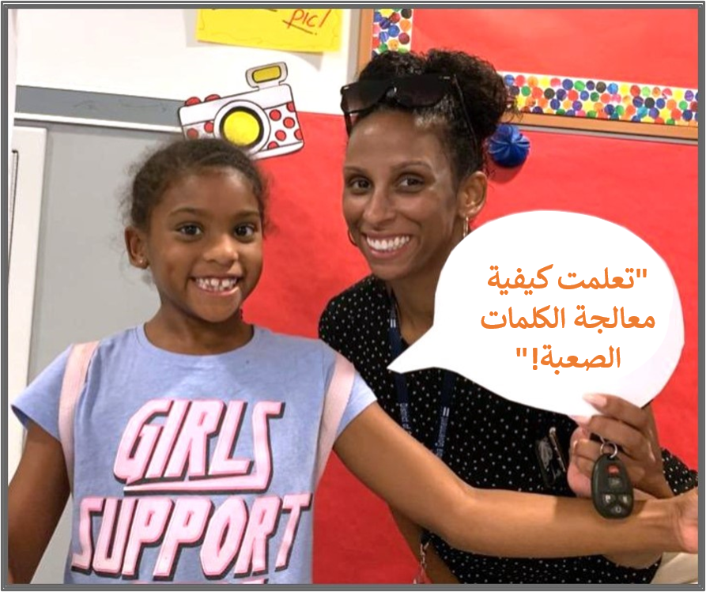
جدول الأعمال
الترحيب
نصيحة للقراءة
وقت الممارسة
التفكُّر والمستجدات

Slide 4
توجيهات ورشة العمل
كن مستعدًا.
كن حاضرًا.
كن مهذبًا.
اطرح أسئلة.

Slide 5
اثبت الأمر!
1
2
3
قل فكرتك.
قل تفاصيل تطابق فكرتك.
تساعد هذه النصيحة الأطفال على الاحتفاظ بأفكارهم بناءً على ما يقوله الكتاب بدلاً من اختلاق الأمور أو الخروج عن الموضوع.
ابحث عن صور أو كلمات في الكتاب تثبت فكرتك/ آراءك.

Slide 6
تفقد مصطلحات معرفة القراءة والكتابة
إثبات يوضح أن شيئًا ما صحيح.
البرهان
جزء صغير من النص مثل الأمثلة أو الحقائق.
التفصيل

Slide 7
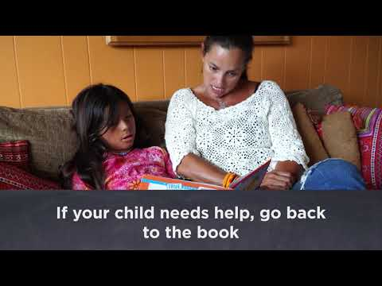
لنشاهد

Slide 8
قل فكرتك
إذا كان طفلك يعاني من صعوبة في ابتكار فكرة، فيمكنك المساعدة من خلال نمذجة واحدة. ثم اطلب منه التفاصيل والأدلة.
ما هو رأيك بعد قراءة هذه الصفحات؟

Slide 9
قل تفاصيل تطابق فكرتك
مثال
الطفل: "أعرف لماذا يسمى هذا الكتاب "The Goose Who Likes to Swim" (الإوزة التي تحب السباحة).
الشخص البالغ: "رائع! أخبرني بالمزيد عن ذلك."
إن مطالبة طفلك بإعطاء تفاصيل تساعده على فهم كيفية توافق أجزاء النص معًا.
هذا مثير للاهتمام. كيف تعرف ذلك؟
قل المزيد.
هذه فكرة رائعة. ما هي بعض التفاصيل التي جعلتك تفكر في تلك الفكرة؟
الطفل: "حسنًا، ويب تحب السباحة. لذلك لا بد أن الأمر يتعلق بويب".

Slide 10
ابحث عن الصور/ الكلمات
الشخص البالغ: "هل يمكنك إثبات ذلك لي؟ أرني في الكتاب أين أتيت بتلك الفكرة."
الطفل: "يذكر الكتاب هنا في هذه الجملة أن ويب يحب السباحة".
الشخص البالغ: "أتساءل أي أوزة صغيرة هي ويب. أتساءل عما إذا كان سوف يسبح في تلك البركة. لنتابع القراءة."
إن مطالبة طفلك بإثبات ذلك بالصور أو الكلمات من القصة يمكن أن يساعده في العودة إلى المسار الصحيح.

Slide 11
القراءة = محادثة (من مرحلة الروضة إلى الصف الأول)
ما هو رأيك حول هذه القصة؟
هل يمكنك أن تعطيني مثالاً من القصة يثبت حدوثه؟
لقد ربطت بعض الأدلة بتفسيرك بوضوح. عمل رائع!
أشر إلى الصورة حيث تثبت ذلك.

Slide 12
القراءة = محادثة (من الصف الثاني إلى الصف الثالث)
ما هو رأيك بعد قراءة هذا؟ أخبريني بالمزيد عن ذلك.
ماذا قالت أو فعلت الشخصية لتجعلك تعتقدين ذلك؟ متى؟
ما رأيك في المشكلة أو نقطة النزاع في هذه القصة؟ ما الدليل من النص الذي يدعم أفكارك؟

Slide 13
الأسر التي تتحدث لغات متعددة
أشر إلى الصفحة أو الفقرة التي بها الدليل - اسأل "أرني الموضع" أو "لماذا"
استخدم هذا مع الكتب بأي لغة

Slide 14
وقت التدرب
استدعني عندما يكون لديك سؤال!
قل فكرتك.
1
قل تفاصيل تطابق فكرتك.
2
ابحث عن صور أو كلمات في الكتاب تثبت فكرتك/ آراءك.
3

Slide 15
تأمل
هل لديك أي أسئلة بشأن النصيحة الخاصة بالقراءة؟
تحدث مع طفلك واسأله: هل نحن مستعدون لتجربة هذه النصيحة الخاصة بالقراءة في المنزل؟
يرجى مشاركة طريقة القيام بذلك في المنزل.
سيساعد سؤالك شخصًا آخر في الغرفة.

Slide 16
يرجى تقديم الآراء والملاحظات
مساهماتك تحسّن وقتنا معًا.

